Slide 1

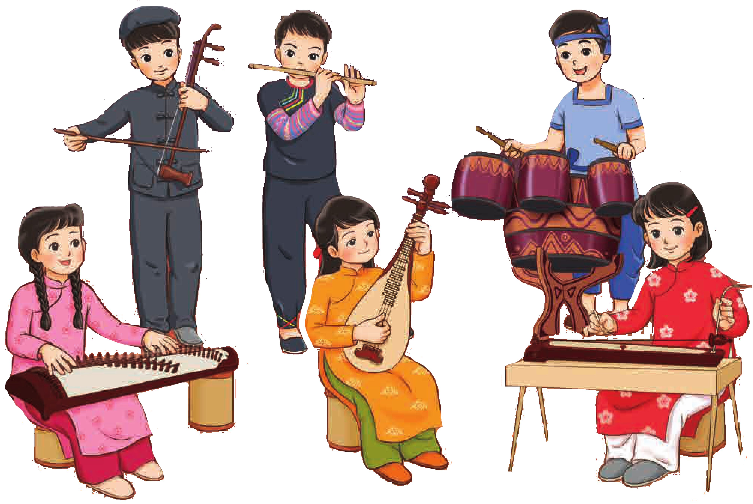
Em biết về nhạc cụ dân tộc nào?

Slide 2



TIẾT 7
THƯỜNG THỨC ÂM NHẠC: GIỚI THIỆU ĐÀN TRANH
NGHE NHẠC BÀI LÝ NHỰA Ô

Slide 3
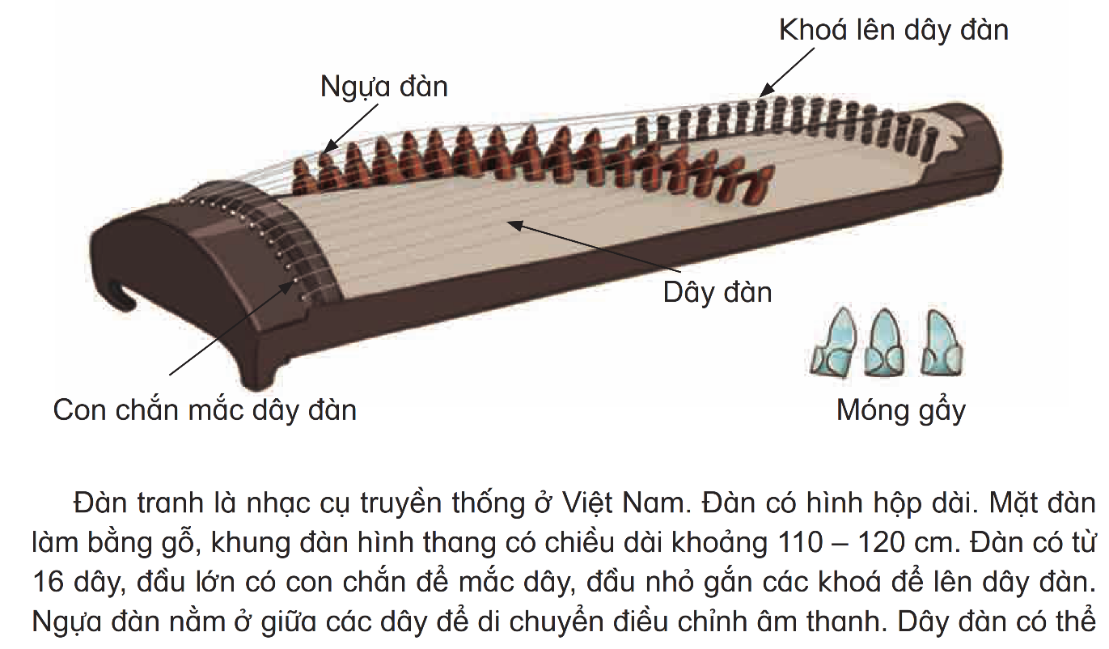
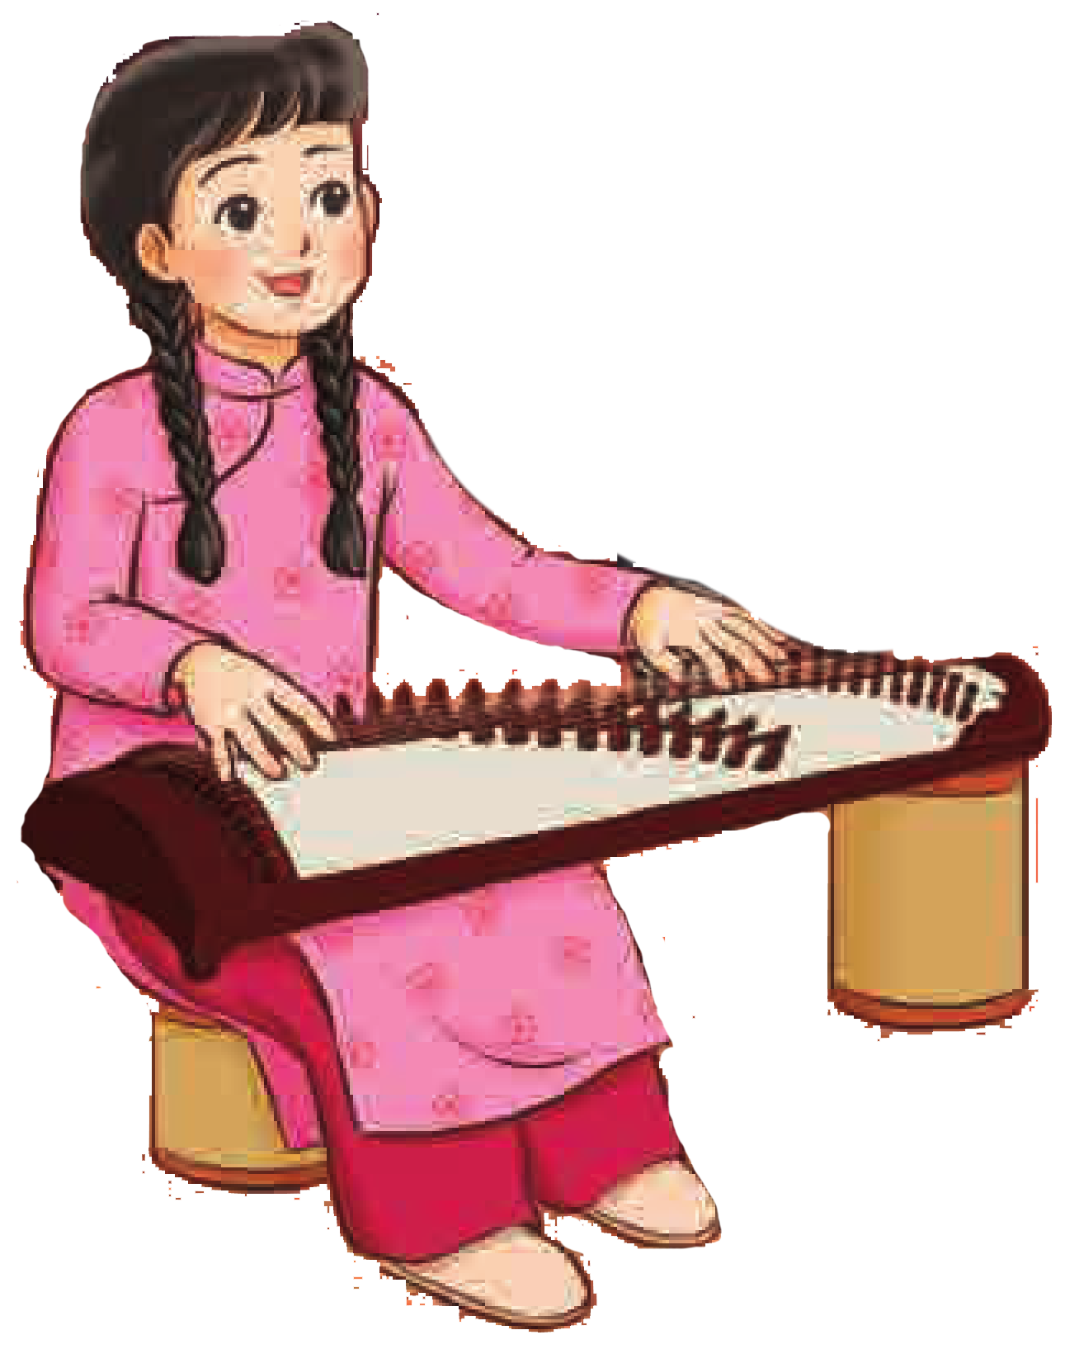
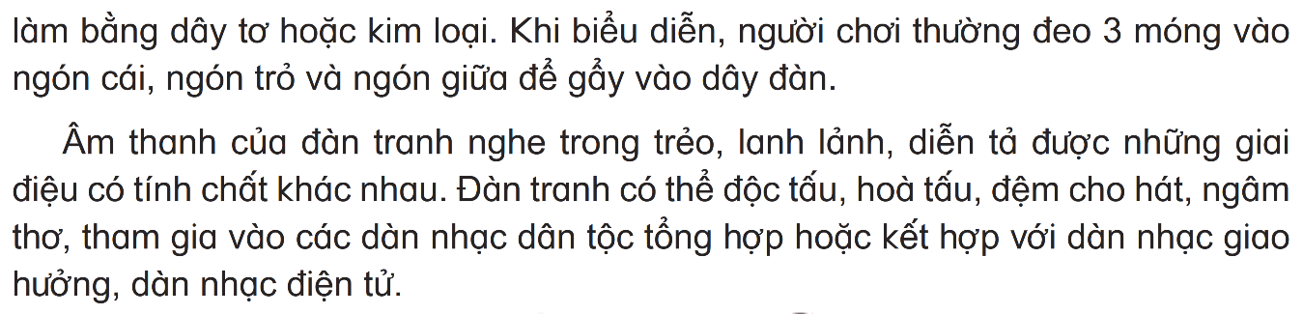
Tìm hiểu Đàn tranh trong SGK

Slide 4
Các nhóm nêu cấu tạo, cách chơi, âm sắc Đàn tranh

Slide 5
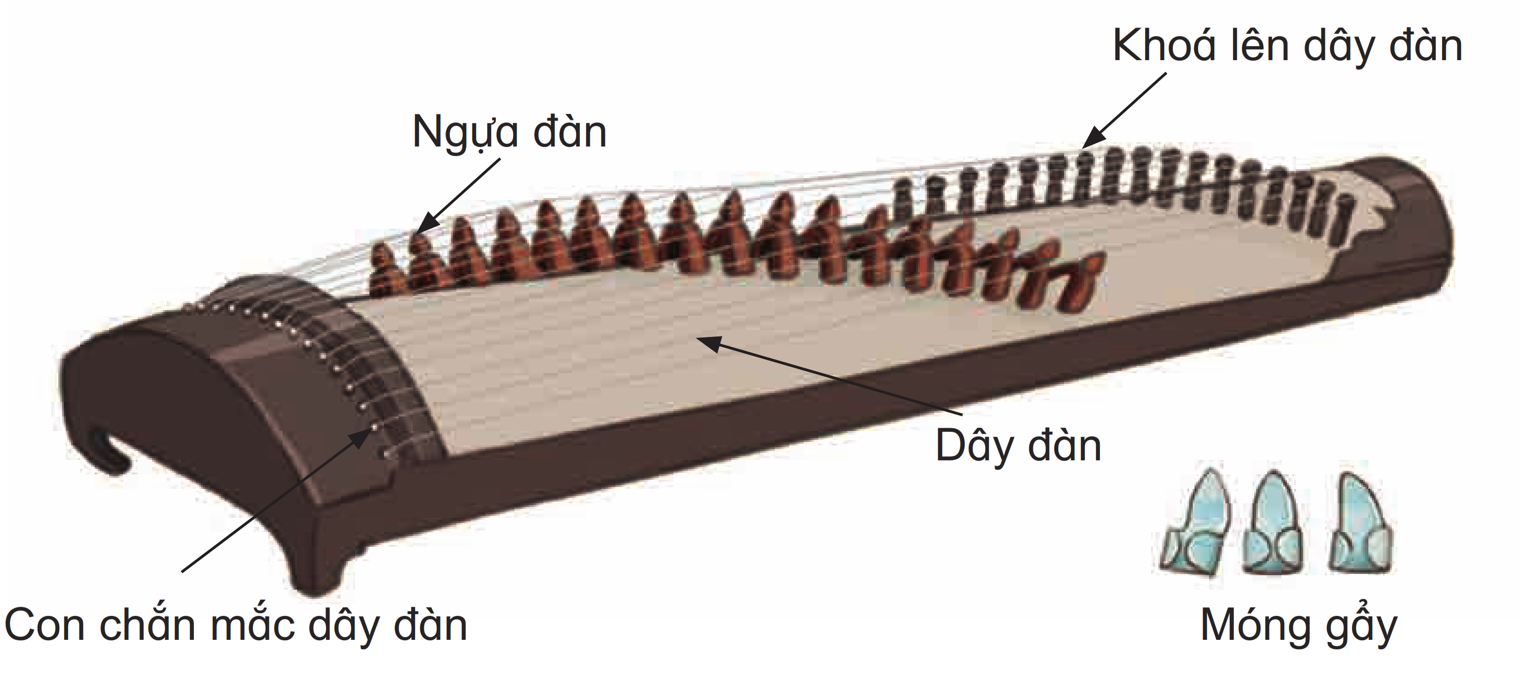
Chốt kiến thức
Cấu tạo: Đàn tranh là nhạc cụ truyền thống ở Việt Nam đàn có hình hộp dài mặt đàn làm bằng gỗ khung đàn hình thang có chiều dài khoảng 110 đến 120 cm. Đàn có từ 16 dây, đầu lớn có con chắn để mắc dây, đầu nhỏ để các khóa để lên dây đàn. Ngựa đàn nằm ở giữa các dây để di chuyển điều chỉnh âm thanh. Dây đàn có thể làm bằng dây tơ hoặc kim loại.
Cách chơi: Khi biểu diễn, người chơi thường đeo ba móng vào ngón cái ngón trỏ và ngón giữa để gảy vào dây đàn
Âm sắc và tác dụng của đàn tranh: Âm thanh của đàn tranh khi thì trầm ấm, lúc thì trong trẻo, lanh lảnh, diễn tả được những giai điệu có tính chất khác nhau. Đàn tranh có thể độc tấu, hòa tấu, đệm cho hát, ngâm thơ, tham gia các dàn nhạc dân tộc tổng hợp và kết hợp với dàn nhạc giao hưởng, dàn nhạc điện tử

Slide 6




Giới thiệu bài nghe nhạc, tác giả
Dân ca Việt Nam nói chung và dân ca Miền nam nói riêng là một thể loại âm nhạc cổ truyền của Việt Nam, được lưu truyền trong dân gian. Dân ca có nhiều làn điệu từ khắp các miền cộng đồng người, thể hiện qua có nhạc hoặc không có nhạc của các dân tộc Việt Nam.
Lý Ngựa Ô là một bài dân ca Miền Nam thuộc thể lại "Lý". Đây là thể loại thể hiện tâm tình của người dân Miền Nam, trong làng xóm, trên ruộng đồng sông nước. Họ thường "lý" với nhau những lúc làm việc hay khi vui chơi giải trí. Do đó nội dung các bài Lý thường phản ánh những sinh hoạt thường nhật, bối cảnh cuộc sống xã hội đương thời, hay những ước mơ lãng mạn của con người. "Lý Ngựa Ô" cũng nói lên những mộng mơ cùng tình cảm lãng mạn của của dân gian Việt.

Slide 7
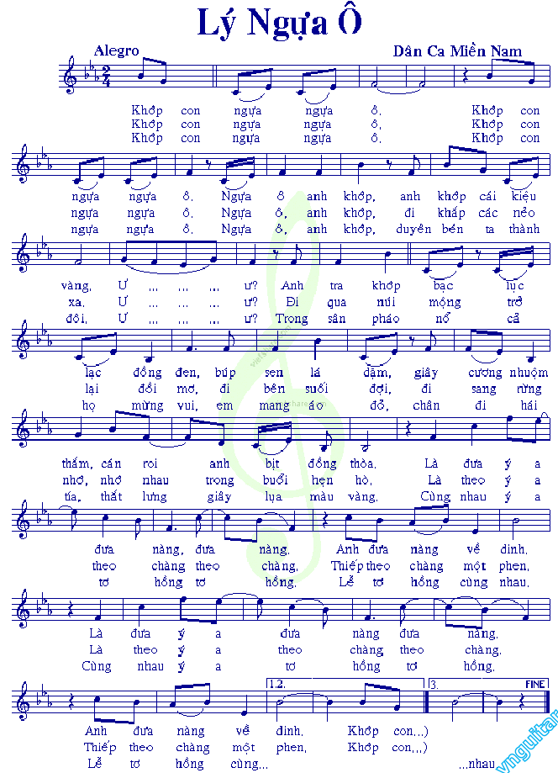

Nghe bài hát kết hợp vận động cơ thể

